Slide 1
44.
Manger - Boire
Prendre
Les repas du jour

Slide 2
Manger =
Je mange | Nous mangeons
Tu manges | Vous mangez
Il mange | Ils mangent
Elle mange | Elles mangent

Slide 3
Boire =
Je bois | Nous buvons
Tu bois | Vous buvez
Il boit | Ils boivent
Elle boit | Elle boivent

Slide 4
Prendre =
Je prends | Nous prenons
Tu prends | Vous prenez
Il prend | Ils prennent
Elle prend | Elles prennent

Slide 5
Να κλίνεις και τα τρία ρήματα στον αρνητικό και στους δύο ερωτηματικούς τύπους.

Slide 6
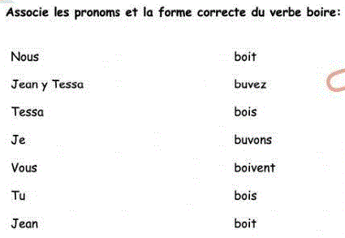

Slide 7
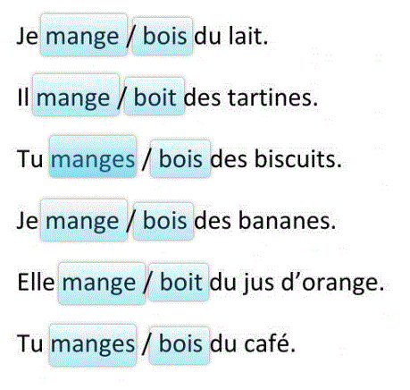

Slide 8
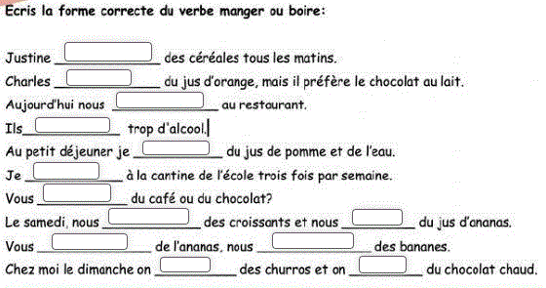

Slide 10
Les repas du jour:
Le matin on prend le petit-déjeuner
Le midi on prend le déjeuner
L’après-midi on prend le goûter
Le soir on prend le dîner

Slide 12
